Slide 1

PRATICA S9/L2
BUSINESS CONTINUITY & DISASTER RECOVERY
MATTIA CHIRIATTI

Slide 2

Business Continuity Plan
Il Business Continuity Plan è un piano che permette a un’azienda di dettagliare le policy e le procedure per minimizzare gli impatti negativi sull’operatività di una compagnia a valle di un evento catastrofico/attacco, e ad assicurare la continuità delle operazioni svolte dalla compagnia anche in situazioni di emergenza.
Disaster Recovery Planning
Il Disaster recovery planning (DRP) può essere visto come il complemento tecnico al BCP, mentre da un lato il BCP copre le tematiche di governance (pianificazione e gestione), il disaster recovery planning include i controlli tecnici da implementare per la riduzione del rischio e per il recupero dei servizi a valle di un evento catastrofico.

Slide 3
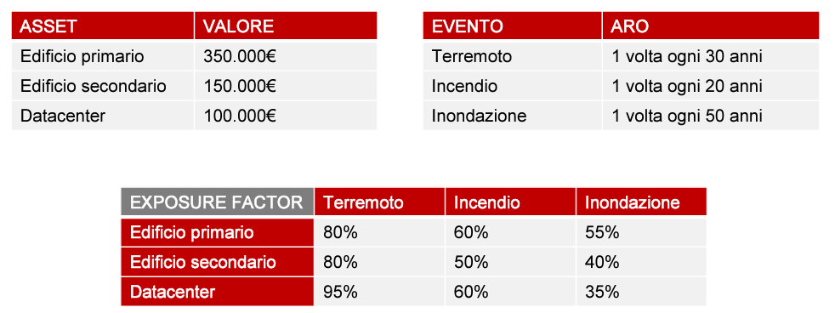
Nell’esempio pratico di oggi, ipotizziamo di essere stati assunti per valutare quantitativamente l’impatto di un determinato disastro su un asset di una compagnia.
Con il supporto dei dati presenti nelle tabelle che seguono, calcolare la perdita annuale che subirebbe la compagnia nel caso di:
• Inondazione sull’asset «edificio secondario»
• Terremoto sull’asset «datacenter»
• Incendio sull’asset «edificio primario»
• Incendio sull’asset«edificio secondario»
• Inondazione sull’asset«edificio primario»
• Terremoto sull’asset«edificio primario»

Slide 4
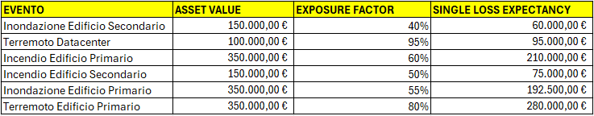
Single Loss Expectancy = Asset Value * Exposure Factor

Slide 5
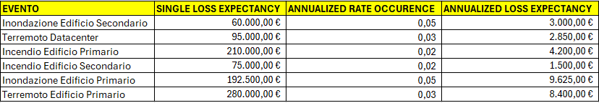
Per calcolare la possibile perdita in un arco temporale di un anno...
Annualized Loss Expectancy = Single Loss Expectancy * Annualized Rate of Occurence

